Slide 1

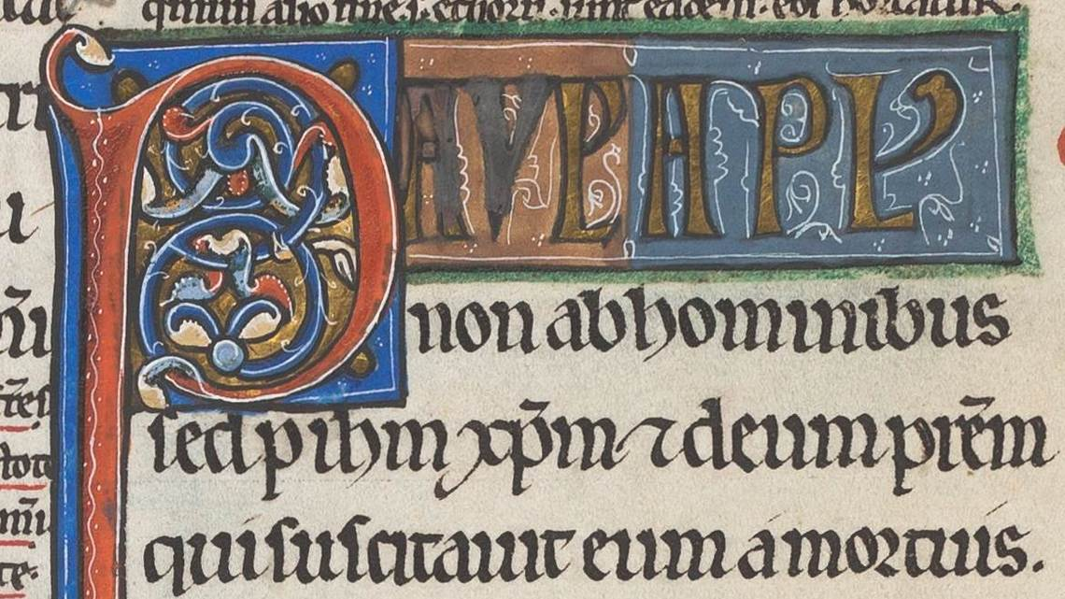
FILOLOGIA ROMANZA
LA FILOLOGIA ROMANZA
Prof. Paolo Maninchedda
Università di Cagliari a. a. 2024/25
Questa foto di Autore sconosciuto è concesso in licenza da CC BY

Slide 2
Cos’è la Filologia romanza?
Filologia = «la disciplina relativa alla ricostruzione e alla corretta interpretazione dei documenti letterari di un ambiente culturale definito»- Diz. Devoto Oli
Encyclopédie, 1795: «espèce de science, composée de grammaire, de poétique, d’antiquité, d’histoire, de philosophie quelques fois même de mathématiques de médecine, de jurisprudence, sans traiter aucune de ces matières à fond ni séparément, mais les effleurant toutes ou en parties
Said: un habitus mentale un’attitudine logica e morale di tipo scettico che si contrappone a ogni opinione consolidata e a ogni messaggio d’autorità per verificarne il valore.

Slide 3
Definizione di filologia
Noi intenderemo la filologia come disciplina dell’esatta comprensione e interpretazione di qualsiasi testo.
In questa definizione occorre definire meglio l’attributo esatta. Esso significa nello specifico ‘coerente con l’intenzione comunicativa dell’autore’.

Slide 4
Lo specifico della filologia
Sono esclusive del filologo quattro indagini:
1) inventio auctoris;
2) origo textus;
3) expositio textus;
4) relatio textus.
Nessuna di queste analisi è possibile senza solide basi linguistiche, letterarie, storiche e filosofiche. Per questo il filologo o è versatile o è schematico.

Slide 5
Lo specifico della filologia romanza
Romanza: romanice = romanicamente
Romanice loqui = parlare romanicamente
Latine loqui = parlare in latino
Lingue romanze = lingue neolatine = derivate dal latino
La filologia romanza si occupa della esatta comprensione e interpretazione dei testi redatti nelle lingue romanze
I testi sono prevalentemente ma non esclusivamente medievali

Slide 6
La nascita e lo sviluppo delle lingue romanze –
Definizioni e quadro storico generale

Slide 7
Romania: Lo spazio delle lingue romanze
Si dà il nome di Romània ai territori nei quali si parlano lingue romanze
Si distinguono:
- Romània continua
- Romània perduta
- Romània nuova

Slide 8
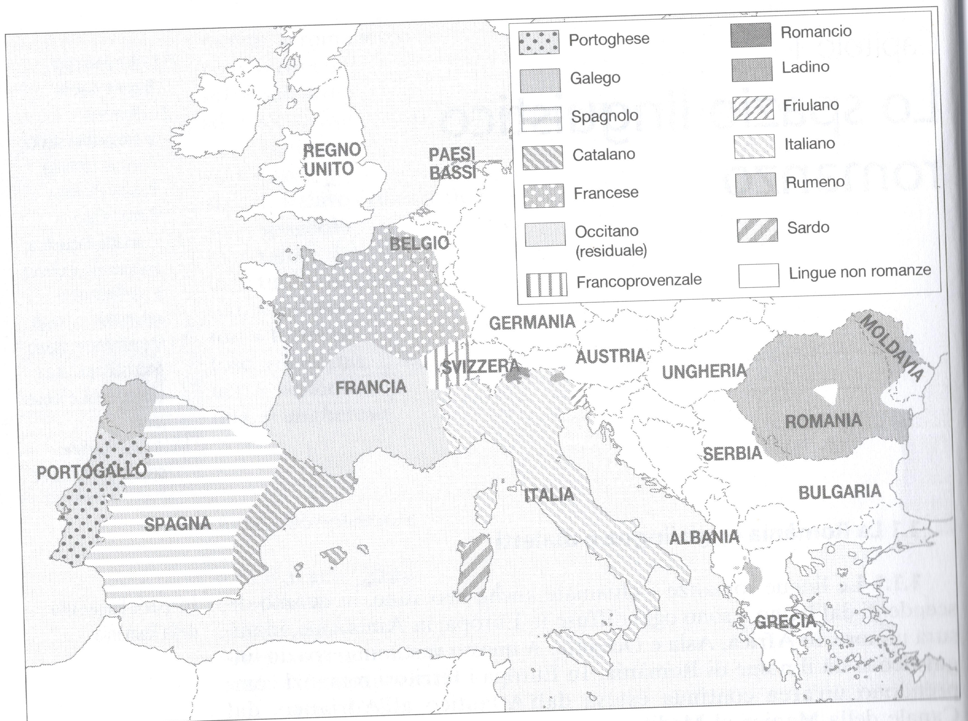
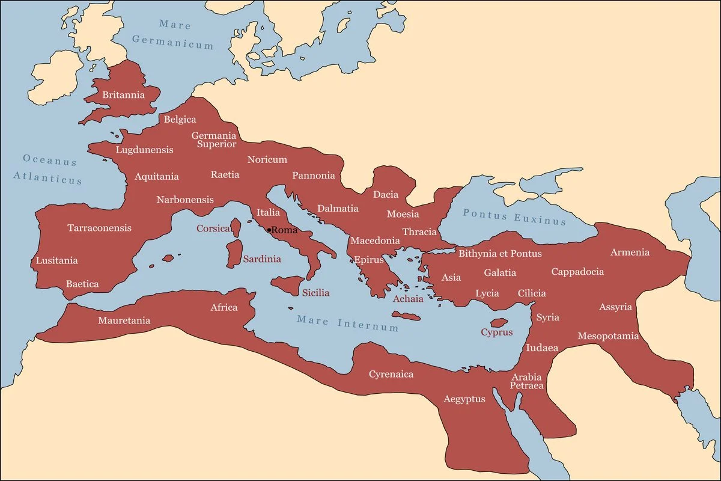
Romània continua
Il territorio dove un tempo si parlava latino e oggi si parlano lingue romanze

Slide 9
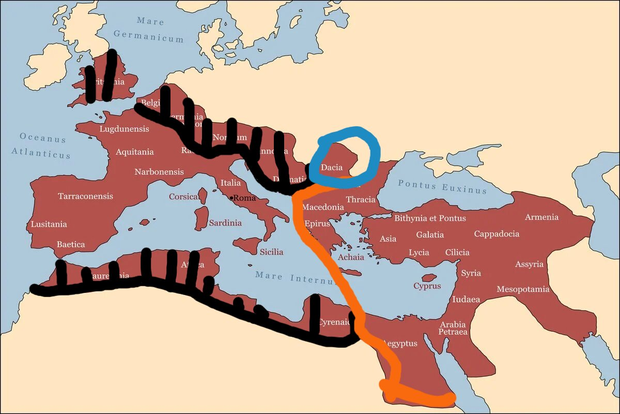
Romània perduta

Slide 10
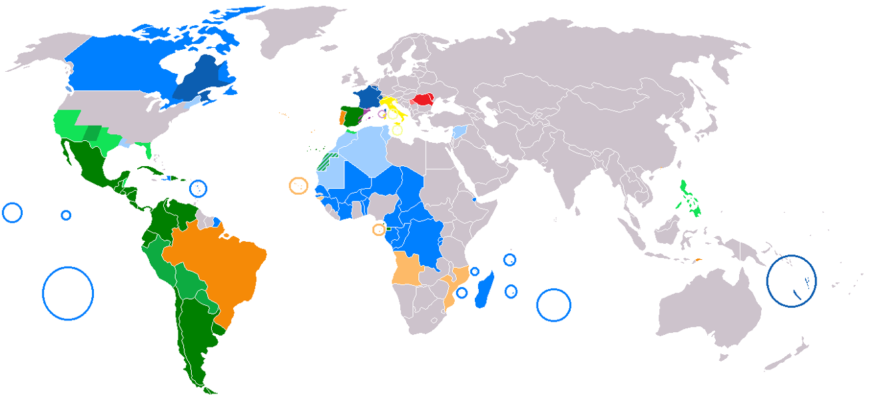
Romània nuova
I territori mai romanizzati dove oggi si parlano lingue neolatine

Slide 11
Numero dei parlanti le lingue romanze
Totale 750 milioni di persone (ma occorre precisare che per non tutti la lingua neolatina è L1 e non tutti hanno una capacità produttiva oltre che ricettiva
Spagnolo = 400 milioni di parlanti
Portoghese = 200 milioni di parlanti
Francese = 70 milioni di parlanti
Italiano = 65 milioni di parlanti
Catalano = 3,5 milioni di parlanti
Galego = 1,6 milioni di parlanti
Sardo = 1,5 milioni di parlanti

Slide 12
Ripassiamo: le 4 variazioni linguistiche
Tra le tante regioni che concorrono al processo di trasformazione di un’unità linguistica in una frammentazione linguistica, ricordiamo e ripassiamo le tendenze naturali del cambiamento linguistico:
Variazione diacronica = le lingue cambiano nel tempo
Variazione diatopica = le lingue cambiano nello spazio
Variazione diastratica = Le lingue cambiano negli strati sociali
Variazione diafasica = Le lingue cambiano nei contesti d’uso

Slide 13
Concetti preliminari:
Lingue e dialetti
È una distinzione puramente convenzionale relativa alla:
- diffusione nello spazio;
- numero dei parlanti;
- funzioni nel contesto sociale.
Sotto il profilo glottologico, una sola differenza determina un diverso sistema linguistico e ogni sistema linguistico è una lingua.

Slide 14
Lingue romanze ufficiali
Esistono lingue romanze che sono divenute lingue nazionali, cioè parlate oltre il loro territorio di origine, garantite dalle leggi dello Stato e sostenute dal prestigio di una lunga tradizione letteraria.
Francese, italiano, spagnolo, portoghese, rumeno (Romania, Moldavia), catalano
Hanno subito un processo di standardizzazione (codificazione grammaticale che ha portato a una uniformità grafica, fonetica, morfologica, lessicale e sintattica).
Sono lingue ufficiali dei rispettivi Stati e di molti Stati nati dalle lotte di indipendenza dei territori dal colonialismo europeo dei secoli XVI-XIX.

Slide 15
I dialetti romanzi
Esistono lingue romanze che sono parlate nei territori in cui si sono sviluppate e non oltre, che non hanno le tutele garantite dallo Stato alle lingue ufficiali e non godono del prestigio di una forte tradizione letteraria; sono, cioè, lingue non standardizzate, dialetti.
Distinguiamo
I dialetti primari = Discendono direttamente dal latino parlato in quelle aree (come, per esempio, il romanesco a Roma o il napoletano a Napoli); sono lingue romanze a tutti gli effetti.
I dialetti secondari= Discendono da un’altra varietà romanza (come, per esempio, l’italiano regionale parlato a Roma)
L’insieme delle lingue e dei dialetti utilizzati da una comunità di parlanti è detto repertorio linguistico

Slide 16
Due concetti importanti
Bilinguismo = coesistenza in una comunità, e dunque nella competenza di ciascun parlante, di due lingue dotate di uguale prestigio e tutela istituzionale.
Diglossia = Si realizza quando in una comunità di parlanti, e quindi nella competenza di ogni parlante, sono presenti due lingue di cui una dotata di prestigio e di tutela istituzionale (potere, scuola, accademie ecc.) maggiori rispetto all’altra. È il caso in Sardegna del rapporto tra Italiano e Sardo.

Slide 17
Lingue romanze con diversi gradi di riconoscimento
Sono lingue con tutela istituzionale attenuata perché circoscritta o sul piano della diffusione o della funzione sociale (lingue regionali o lingue di minoranza)
In Spagna: il Galego nella Galizia;
In Francia: Occitano (Alvernia, Guascogna, Lengadòc, Limosino, Delfinato, Provenza) e Corso (Corsica);
In Italia: Occitano (Piemonte), Franco-provenzale (Val d’Aosta); Friulano (Friuli); Ladino-dolomitico (Trentino); Sardo (Sardegna)
Dalmatico (estinto)

Slide 18
Leggi a tutela del bilinguismo: Italia
Costituzione, art. 6: «La Repubblica tutela con apposite norme le minoranze linguistiche».
Legge attuativa, Legge 482 del 1999: «Norme in materia di tutela delle minoranze linguistiche-storiche” riconosce dodici minoranze: albanese (Sicilia, Puglia, Campania, Basilicata, Calabria) catalana (Alghero), germanica (Alto Adige – Sudtirol), greca (Puglia, Calabria), slovena (Friuli), croata (Molise), francese (Piemonte), franco-provenzale (Aosta), friulana, ladina, occitana e sarda».

Slide 19
Esempi di bilinguismo
Italiano e tedesco in Trentino Alto Adige
Spagnolo e basco nei Paesi Baschi
Spagnolo e catalano in Catalogna
Francese e corso in Corsica
Il caso delle lingue ufficiali multiple (monolinguismi territoriali):
Belgio: francese, tedesco (Vallonia), fiammingo (Fiandre), francese-fiammingo (Bruxelles);
Svizzera: tedesco (17 cantoni); francese (4 cantoni); italiano (Canton Ticino); italiano, romancio, tedesco (1 Grigioni); francese-tedesco (3 cantoni).

Slide 20
Le comunità alloglotte della repubblica italiana
Albanesi (Puglia, Molise, Basilicata, Calabria e Sicilia)
Catalani (Alghero)
Croati (Molise)
Friuliani
Francoprovenzali (Val d’Aosta; Piemonte; Puglia)
Francesi (Val d’Aosta)
Germanici (Alto Adige)
Sardi
Sloveni (Friuli)
Ladini (Friuli)
Greci (Puglia; Calabria)
Occitani (Piemonte; Calabria, Guardia Piemontese)

Slide 21
Esempi di diglossia
Inglese e spagnolo nel sud degli USA
Italiano e sardo in Sardegna
Spagnolo e leonese nelle Asturie
Italiano e siciliano in Sicilia

Slide 22
diasistema
È un concetto relativamente recente della linguistica strutturalistica; esso indica un codice linguistico di livello superiore che comprende più codici sottostanti legati da strutture affini ma anche distinti da differenze (per es. il diasistema dei dialetti sardi che consente a tutti i sardi di parlare ognuno nel proprio dialetto e di essere compreso dall’altro)

Slide 23
Dialetti e varietà
Le lingue romanze prive di standardizzazione sono caratterizzate da un’alta frammentazione dialettale, per cui le si designa frequentemente come ‘varietà linguistiche’
Franco-provenzale, il Dalmatico (estinto), il Retoromanzo (friulano e più), Sardo.
Le lingue romanze divenute lingue di Stato o ufficiali si sovrappongo spesso a queste varietà, divenendo ‘lingue tetto’, cioè lingue di riferimento culturale e normativo con un’alta capacità di progressivo impoverimento delle vasrietà originarie delle diverse comunità.

Slide 24
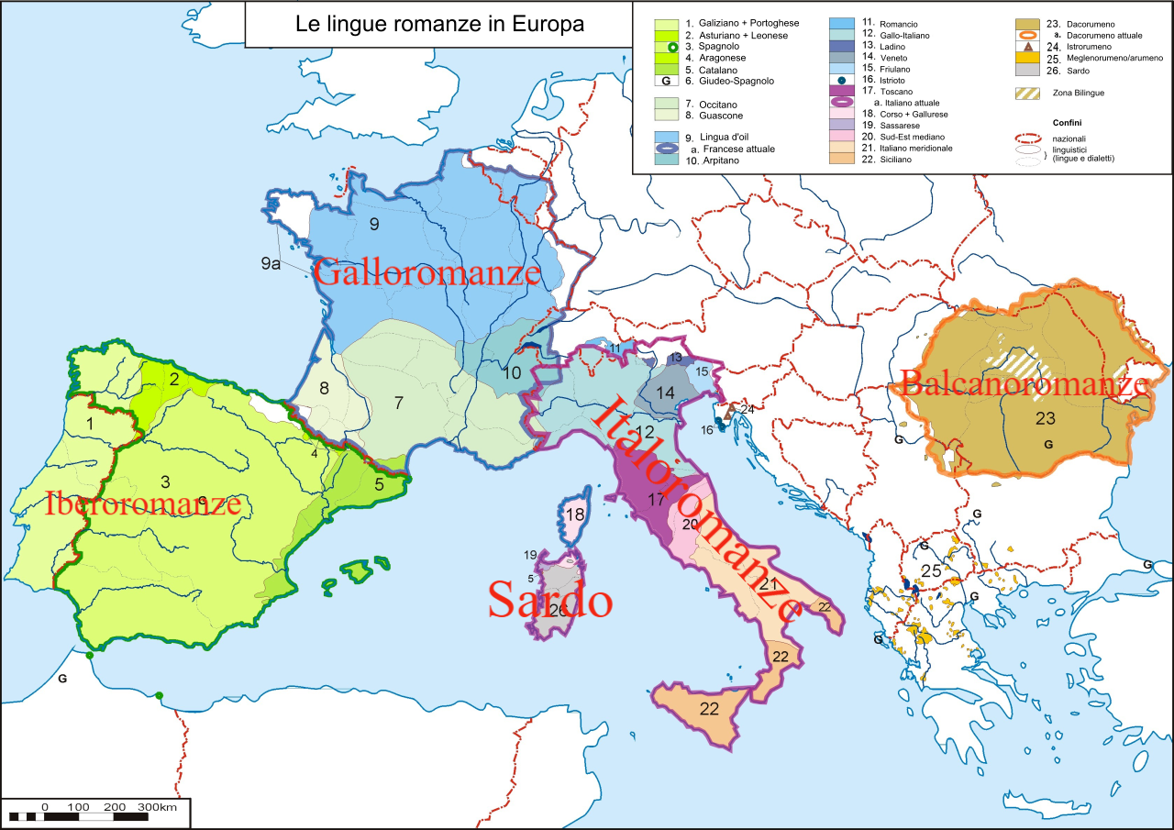
Classificazione delle lingue romanze - geografia
Criterio geografico
iberoromanze, galloromanze, italoromanze, balcanoromanze

Slide 25
Classificazione delle lingue romanze - linguistica
Criterio linguistico
Romània occidentale (plurale in –s dall’acc. plurale latino; lenizione delle occlusive intervocaliche (SECURUM > sp. segur, fr. sûr) ibero romanze, galloromanze e dialetti gallo-italici (a nord dell’isoglossa La Spezia-Rimini)
Romania orientale (plurale dal nominativo pl latino; mantenimento delle occlusive intervocaliche) italiano, rumeno
Sardo (plurale in s- e mantenimento delle occlusive)

Slide 26
Notizie storiche sul latino
Il latino è in principio la lingua della città di Roma
È una lingua indoeuropea
Si diffonde nel Mediterraneo e in Europa seguendo il passo degli eserciti romani
La storia romana si divide in due grandi periodi:
- età repubblicana: 509 a.C. – 27 a.C.
- età imperiale: 27 a.C. – 476 d.C.

Slide 27
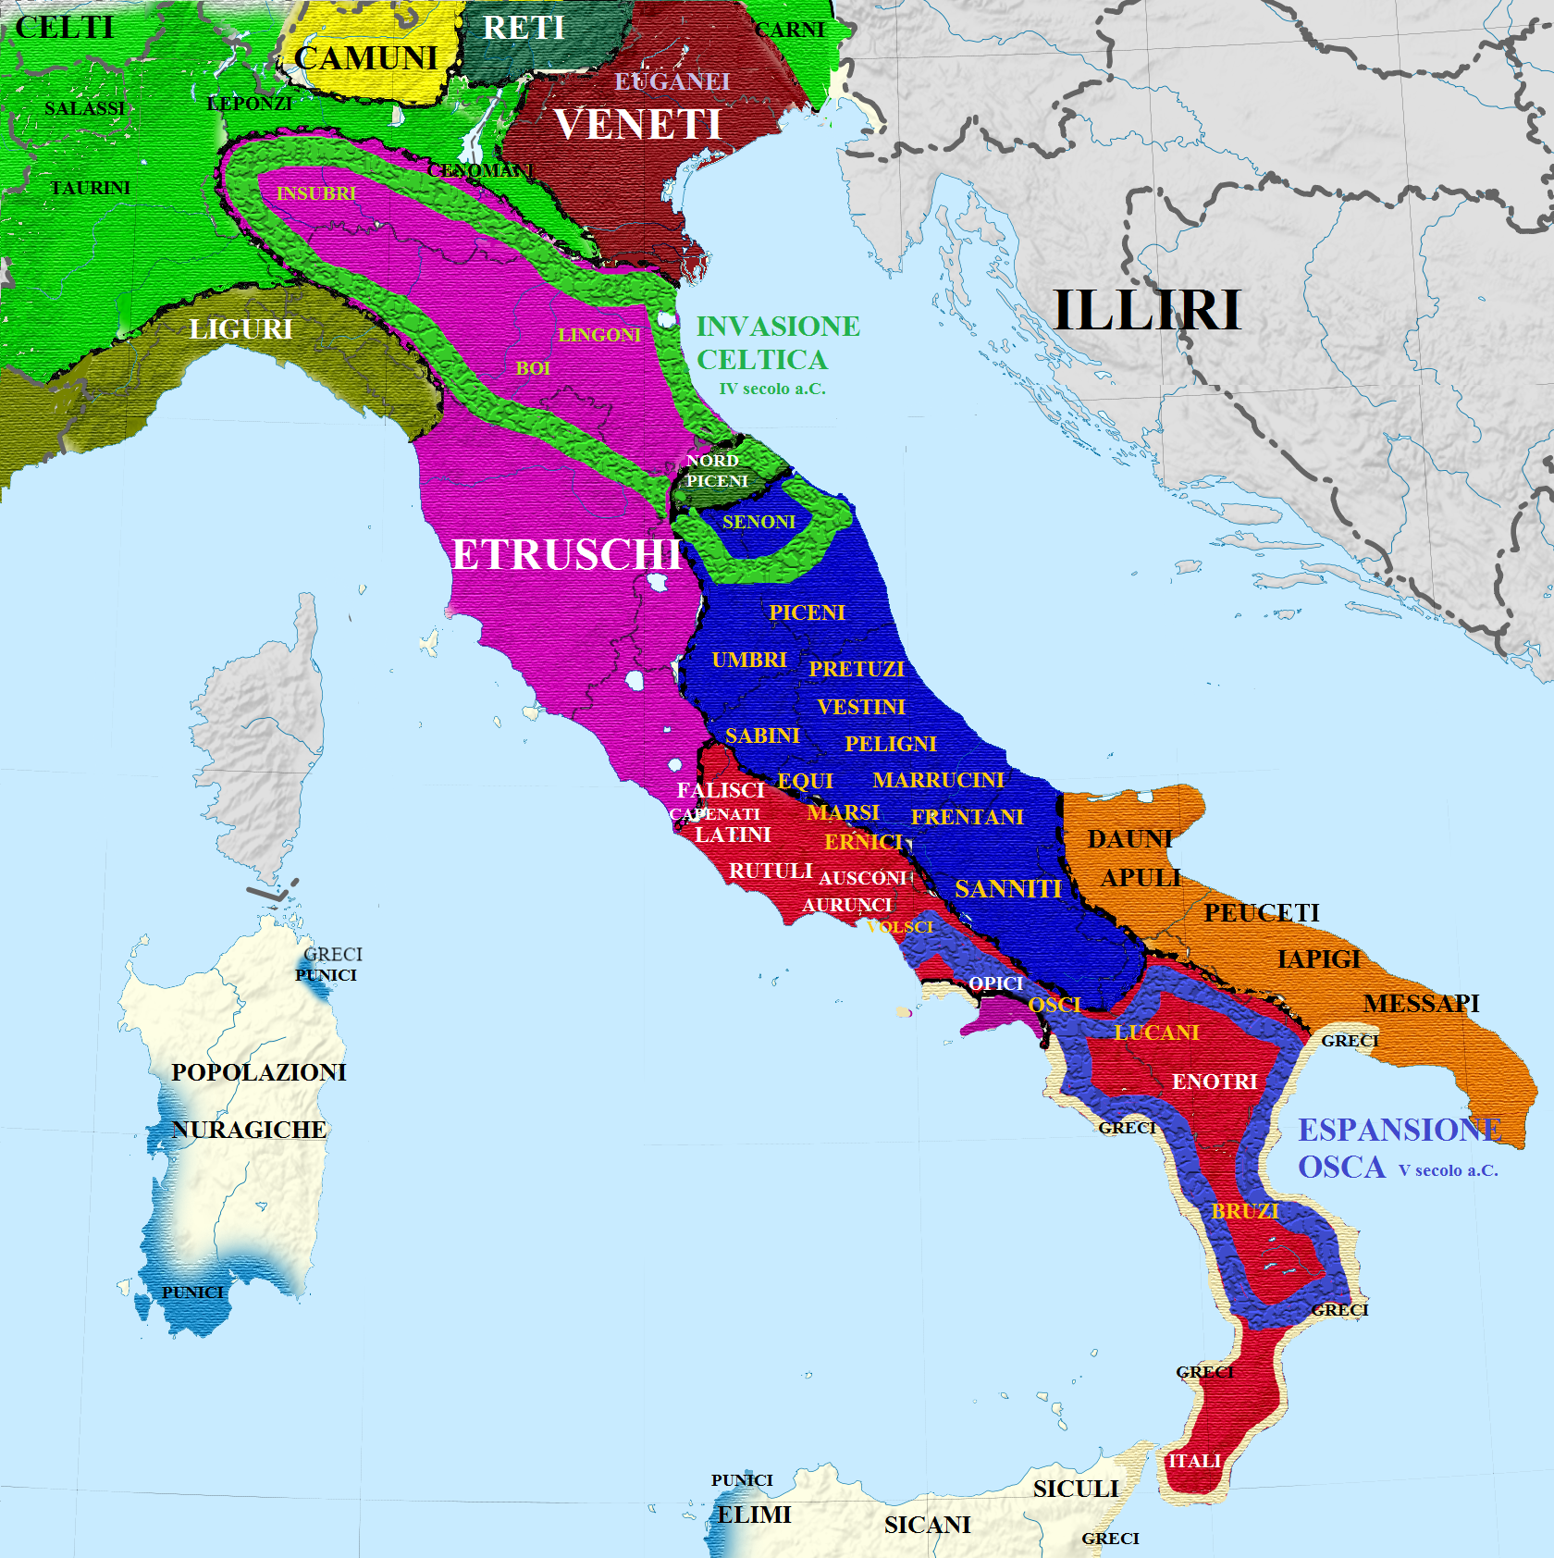
L’italia pre-romana

Slide 28
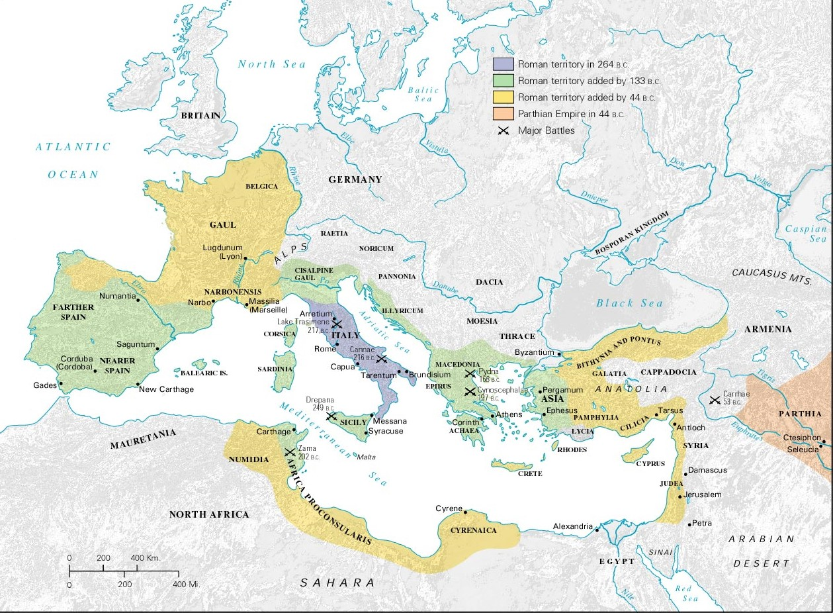
Tappe della latinizzazione dell'Italia – direzione sud
Prima del 364 a.C.
Italia dalla Toscana alla Calabria;
Prima del 133 a. C.
Spagna, Pianura padana, Sardegna, Sicilia, Slovenia, Dalmazia, Macedonia e Grecia
Prima del 44 a.C. Francia, Libia, Tunisia, Palestina, Siria, Turchia costiera

Slide 29
Lingue di sostrato
Sono lingue che, parlate in una determinata area, vengono sostituite in quella stessa area da un’altra lingua che le si sovrappone, in genere a seguito di una conquista militare.
Il latino, prima si sovrappone a queste lingue e poi le sostituisce
Per esempio:
- in Italia sostituì il celtico nella Pianura padana, l’etrusco in Toscana, l’osco-umbro nell’Italia meridionale, il greco nella Magna Grecia;
- in Sardegna, il Latino si sovrappose e sostituì il Protosardo che si estinse;
- in Francia il Latino si sovrappose al Celtico, al ligure e al basco e li sostituì;
- in Spagna sostituì il basco e il celtibero,.

Slide 30
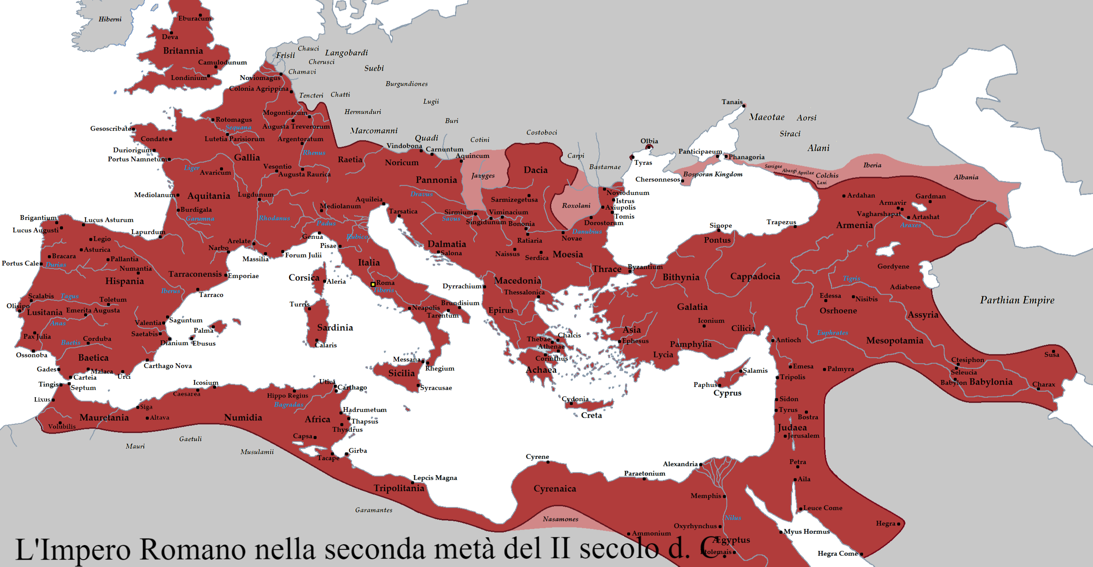
L’espansione imperiale romana

Slide 31
Eventi di età imperiale
Gesù di Nazareth Nasce sotto Augusto (27 a.C-14 d. C.),
muore crocifisso sotto l’imperatore Tiberio (14 d.C.- 37 d. C) successore di Augusto
Editto di Milano, 313 d.C.: libertà di culto per i cristiani, fine delle persecuzioni e restituzione die beni confiscati. Rapidamente il cristianesimo diviene la religione più diffusa.
330 d.C.: Fondazione di Costantinopoli (Bisanzio, oggi Istanbul);
395 d.C.: divisione dell’Impero in Impero d’Occidente e Impero d’Oriente

Slide 32
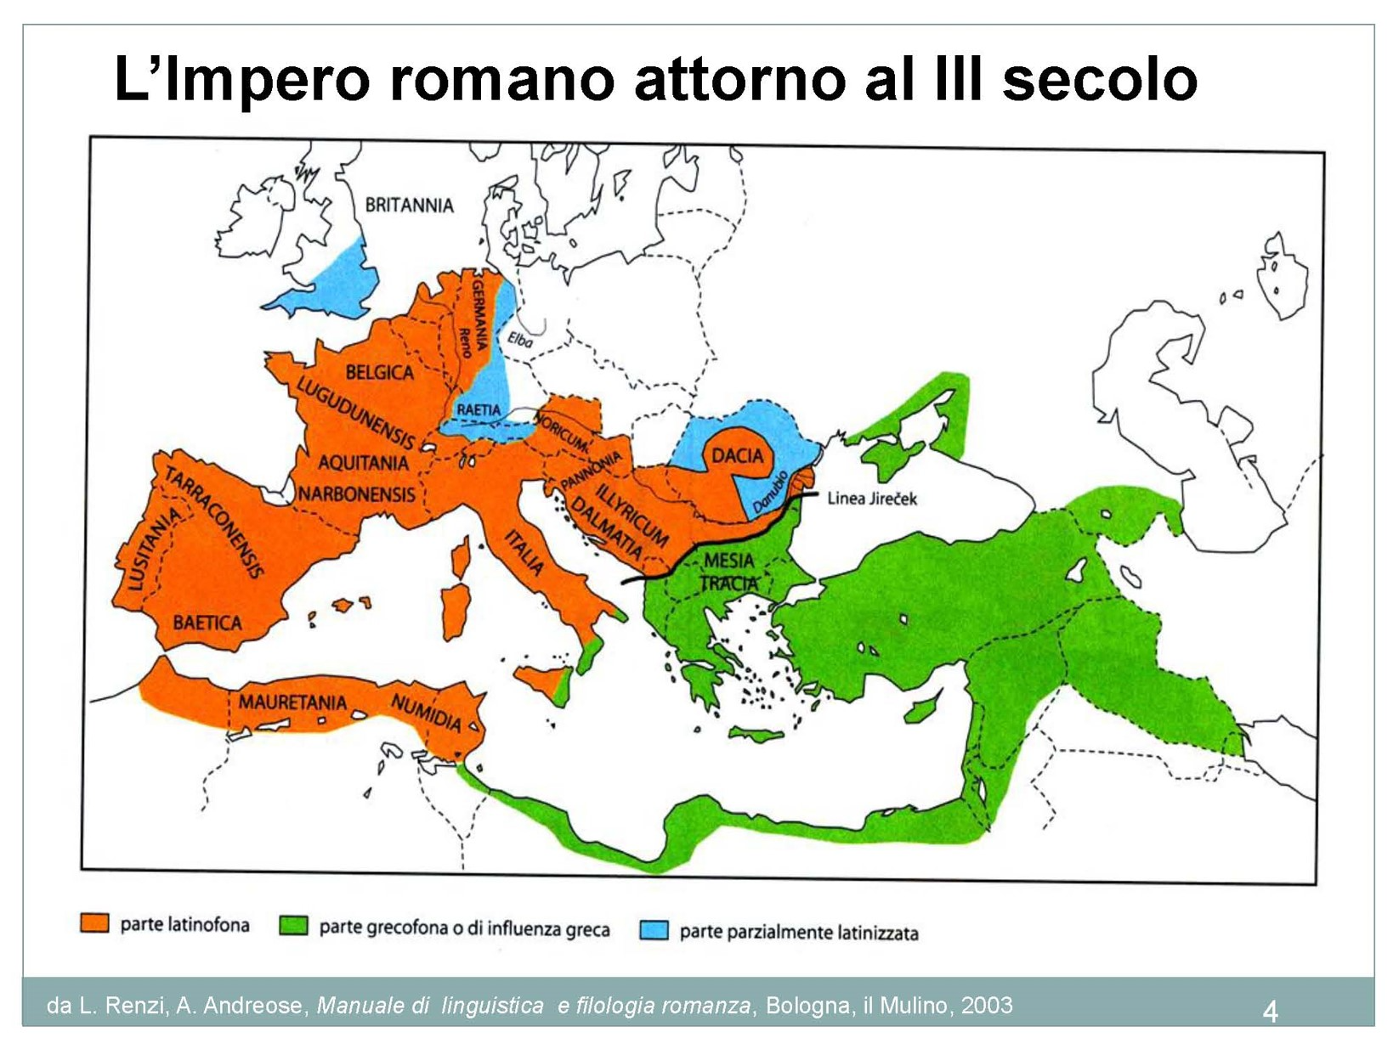
Latino e greco nell’impero

Slide 33
Lingue di adstrato
Sono le lingue confinanti con una determinata lingua. La contiguità produce fenomeni linguistici legati al contatto (influssi fonetici e morfologici – specie nelle aree di confine – ma soprattutto prestiti).
Le principali lingue di adstrato del latino furono il germanico e il greco

Slide 34
Le invasioni barbariche
476 d. C. = cade l’Impero Romano di Occidente
Sulle sue spoglie nascono i cosiddetti regni romano-barbarici

Slide 35
Cronologia della caduta dell’impero - 1
Vandali - principio del V secolo. Itinerario: Francia; stanziamento in Spagna, nell’area che da loro ancora prende il nome: (V)Andalusia. Nel 430 passano in Nord-Africa e in Sardegna (456-534). Nel 455 saccheggiarono Roma. Nel 533 vennero sconfitti e annientati dagli eserciti bizantini di Giustinano. La loro lingua apparteneva al ceppo germanico-orientale.
Visigoti- saccheggio di Roma (410 d.C.); stanziamento in Aquitania e sud-est della Francia Spagna, cacciandone i Vandali. Nel VI secolo, compressi dai Franchi a Nord, si ritirarono in Spagna, mantenendo solo l’area mediterranea subpirenaica della Francia.

Slide 36
Cronologia della caduta dell’impero - 2
Gli Ostrogoti – Governano l’Italia e Balcani dal 493 al 555. Inizialmente guidati da Teodorico; sconfitti dagli eserciti bizantini di Giustiniano.
I Franchi - IV secolo stanziati nel territorio dell’attuale Belgio; VI secolo assumono il controllo del nord della Gallia. I Franchi furono i primi barbari a convertirsi dal paganesimo al cattolicesimo (Battesimo di Clodoveo 496). Lingua = Francone, principale superstrato della Francia. Francone fa parte del gruppo Germanico-occidentale.
I Longobardi – In Italia dal 568 al 774. Governano Buona parte dell’Italia e fanno di Pavia la residenza del re. Il regno è organizzato in ducati. Rimangono sotto il controllo bizantino: l’areale della laguna veneta, culla del Ducato veneziano, la Sardegna, e l’Italia al di sotto della linea Ravenna-Roma, con l’eccezione dei ducati Longobardi di Spoleto e Benevento, Sconfitti da Carlo Magno nel 774.
La lingua longobarda, insieme al gotico degli Ostrogoti, rappresenta il principale superstrato germanico dei dialetti italiani.

Slide 37
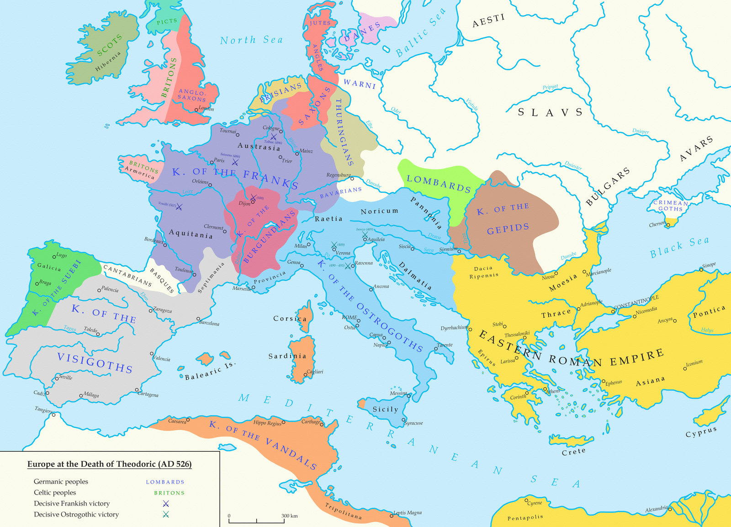
L’europa nel VI secolo

Slide 38
Lingue di superstrato
Sono lingue che, in una determinata area, si sono sovrapposte alla lingua parlata in quell’area senza riuscire a sostituirla. La sovrapposizione (in genere legata a processi di conquista militare) produce contatto linguistico e il contatto genera mutamenti.
Nella Romània le lingue di superstrato sono quelle dei popoli germanici che a partire dalla fine del IV secolo si stanziarono all’interno dei territori dell’Impero.

Slide 39
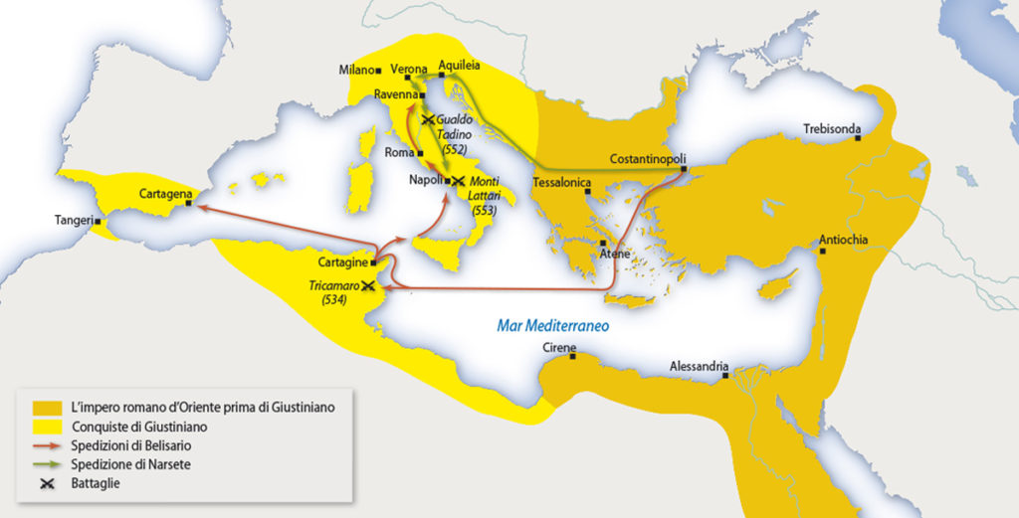
La riconquista di Giustiniano e il superstrato bizantino
Giustiniano (482-565). Corpus iuris civilis
Guerra vandalica (533-534) – Riconquista del Nord-africa occidentale e della Sardegna;
Guerra gotica (534-555) Riconquista della penisola italiana (tuttavia nel 568 arrivarono i Longobardi).
Il greco-bizantino rappresenta un importante superstrato linguistico di questi territori.

Slide 40
Dinamiche linguistiche la reazione di sostrato
Generalmente il lessico sopravvive nei toponimi e/o nei nomi di cose notevoli o di successo:
srd. nuraghe < protosrd. nurak;
lat. fenestra < etrusco fanu
lat. carrus < gallico *karros
Più frequentemente le lingue di sostrato lasciano tracce nelle abitudini fonatorie dei parlanti di una determinata area: per es. la ‘u turbata’ /y/ diffusa in tutta la Francia e nella Pianura padana è considerata una ‘reazione del sostrato celtico’;
Altrettanto l’ostilità del castigliano al fonema /f/ in posizione iniziale, è una reazione del sostrato basco

Slide 41
Dinamiche linguistiche delle lingue di adstrato
I fenomeni più frequenti tra lingue confinanti sono il prestito e il calco:
it. olio < lat.oleum < gr. ἔλαιον (penetrato in età arcaica)
it. retorica < lat. rhetorica < gr. ῥητορική (II sec. a. C.)
it. angelo < lat. angelus < gr. ἄγγελος (età cristiana)
it,. bianco < lat. blancus < germ. *blank (età imperiale)
it. sapone < lat. sapone(m) < germ. *saipo-

Slide 42
Dinamiche linguistiche delle lingue di superstrato
it. rubare < germ. *raubôn
it. tregua < germ. treuwa
it. milza < germ. Milzi
srd. ventana < sp. ventana

Slide 43
Dall’unità alla differenziazione
Fino al V secolo, nell’Europa occidentale si parlava latino.
Nel IX secolo, periodo al quale risalgono i primi testi scritti in una lingua romanza, si registrano invece nello stesso territorio tante lingue diverse.
Perché ? Cosa è successo in questi quattro secoli?
Sono state avanzate diverse ipotesi

Slide 44
Unità linguistica latina solo apparente
Unità linguistica latina solo apparente
Bisogna distinguere il latino grammaticale (classico), parlato dalle persone istruite e usato dalle istituzioni, dal latino volgare o comune parlato dalle persone non istruite e da quelle colte nei contesti informali.
Esistevano differenziazioni regionali
Le differenziazioni si sviluppano notevolmente dopo il crollo dell’Impero

